Slide 1
Отчет по проекту «Создание приложения для платформы VK Mini Apps»
Команда «Спейс»
11.03.2024

Slide 2

Суть проекта
Наш проект заключается во внедрении в игру «Cплетники» на платформе VK Mini Apps игры «три в ряд».

Slide 3
Геймдизайн

Slide 4
Правила игры:
У игрока имеется 30 ходов. Цель: набрать как можно больше очков, но чтобы пройти уровень, требуется минимум 1600 очков.
За каждую собранную детальку игрок получает 15 очков. Следовательно за каждый ход игрок будет получать минимум 45 очков. Значит за все 30 ходов наберётся минимум 1350 очков.
Собрав 4 детали, они объединяются в одну. Если вместе с ней составить комбинацию, то она способна уничтожить весь ряд по вертикали либо по горизонтали.
Собрав 5 деталей, они объединятся в одну большую. Эта деталь становится "бесцветной", т.е. можно составить комбинацию с любыми деталями. Если собрать комбинацию, то она уничтожит все детали по горизонтали и вертикали.
Маловероятно, но если игрок сможет собрать 6 и более деталей, то они объединятся в "бомбу". При нажатии на неё все детали на поле взрываются и на их место приходят новые.
За каждую новую деталь в комбинации игрок получит дополнительные 10 баллов.
За 4 детали игрок получит 60 баллов за 4 штуки + 10 дополнительных баллов = 70 очков.
За 5 деталей получит 75 баллов за 5 штук + 20 дополнительных баллов = 95 очков.
За 6 деталей получит 90 баллов за 6 штук + 30 дополнительных баллов = 120 очков.

Slide 5
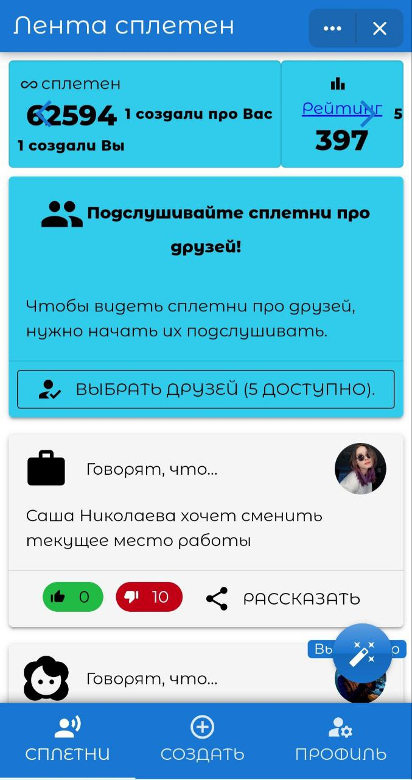
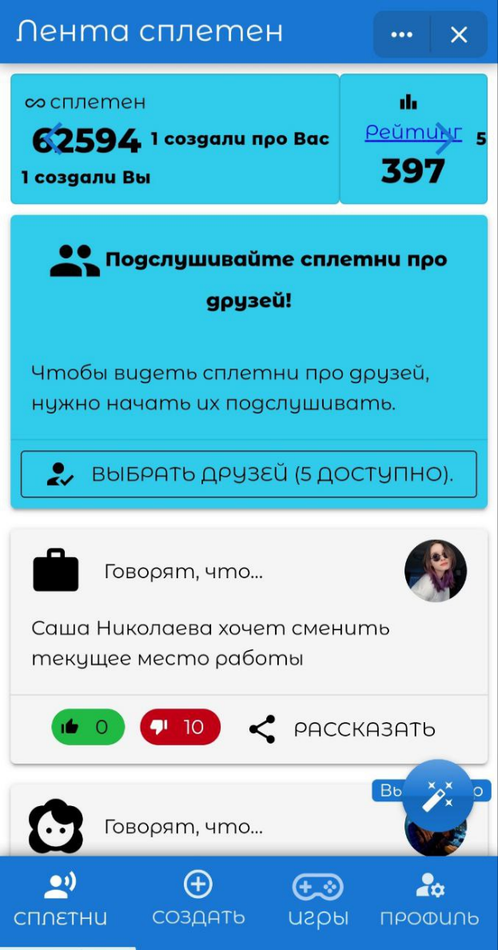
До
После

Slide 6







Элементы игры:
Монетки:
Бэкграунд:

Slide 7
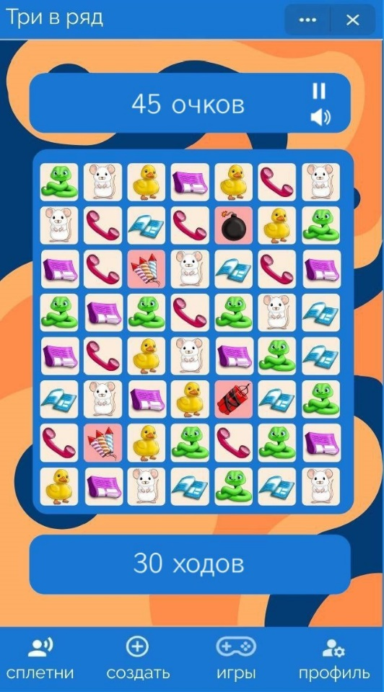
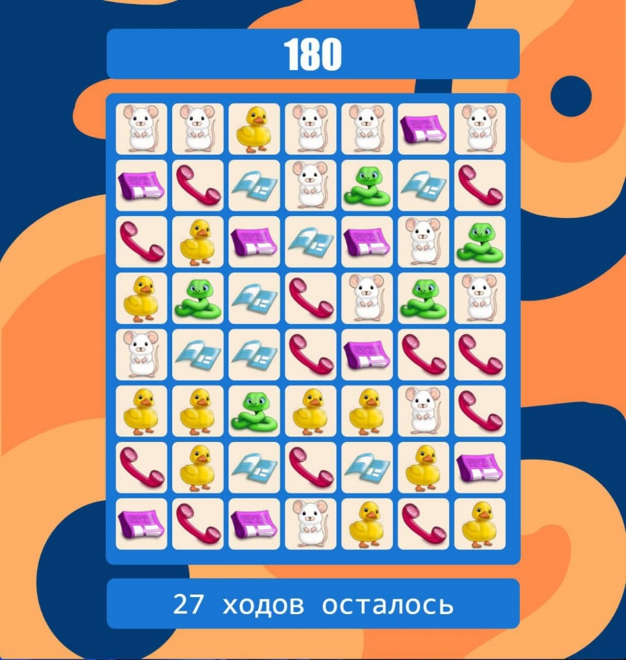
Итоговый результат:
Текущий результат:

Slide 8
Технологии
Мы выбрали движок Phaser, язык HTML5 и JavaScript, библиотека анимации из jQuery.
Написали тестовый вариант работы игры.
Продемонстрируем тестовый вариант.

Slide 9
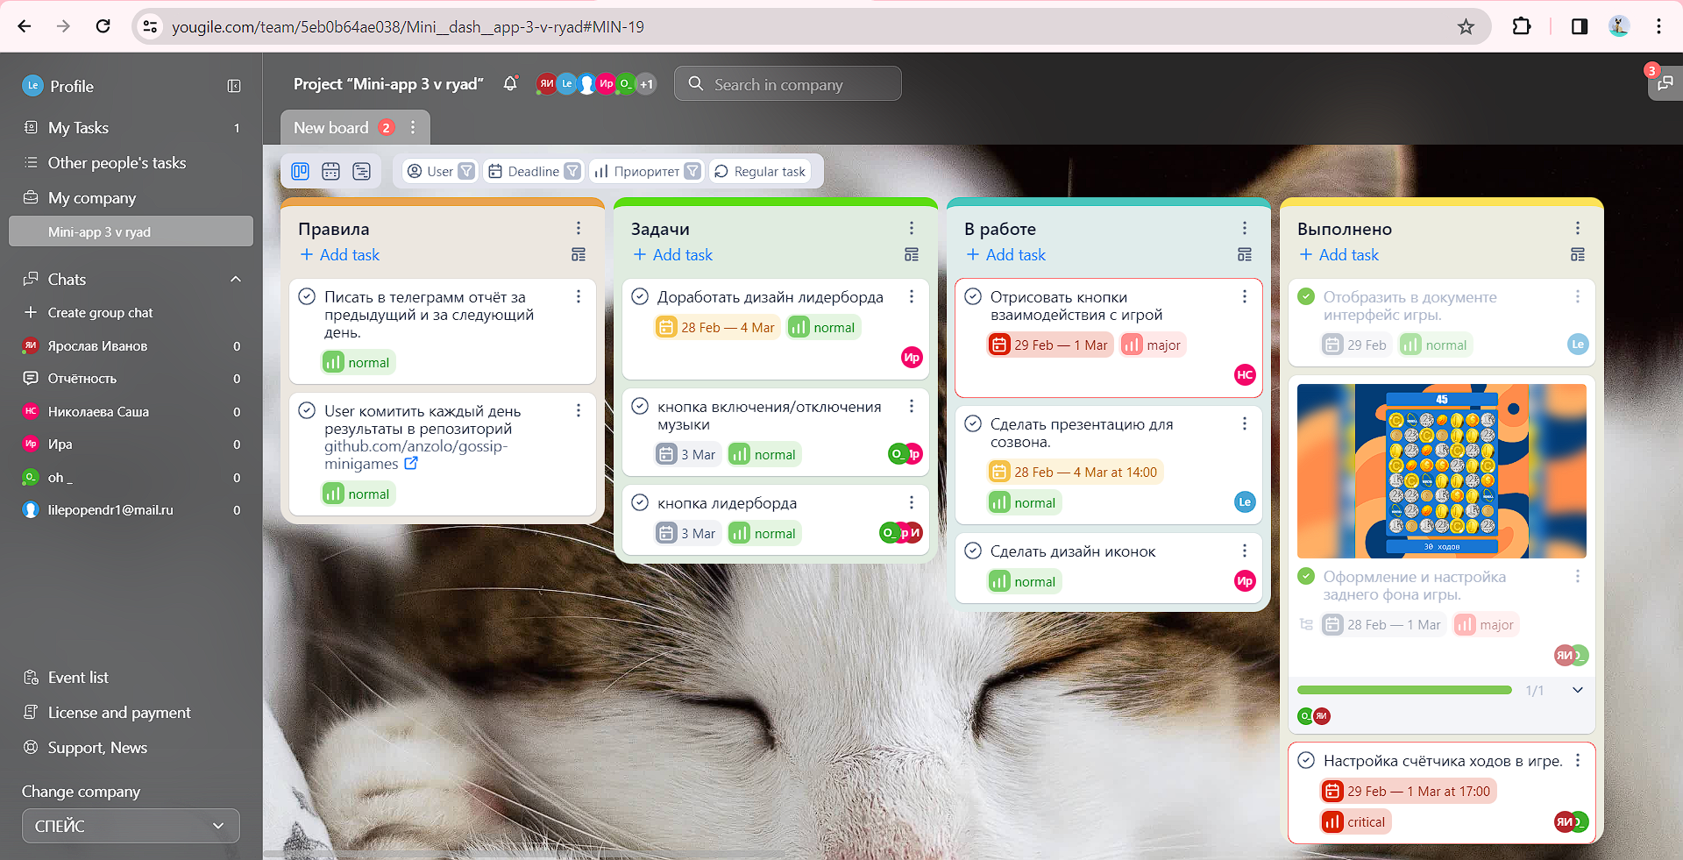
Работа в команде
Мы организовали работу в команде, используя сервис YouGile.

Slide 10
Что дальше?
Следующие две недели мы планируем:
доработать логику супер токена 4 в ряд и 5 в ряд.
сделать валюту и кастомизацию поля, может даже персонажа.
сделать кнопку настроек, в которой будут вкл/выкл музыки, смена стилей.
добавить функцию при не имении ходов.

